Slide 1


基于戴森店铺销售数据
1：用户分类
汇报人：张俊鹏

Slide 2
1
PART.1
基于戴森店铺数据利用RFM模型进行用户分类

Slide 3
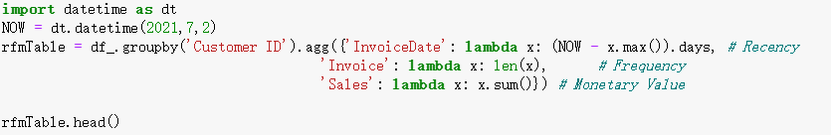
统计数据的中的recency，frequency和monetary_value
1
上图是统计经除异常值之后数据，统计的指标有三个部分，recency：最近一次购买距所有数据最近日期的天数，frequency：购买的频率，monetary_value：每个顾客消费的总金额。后面我们也是通过这三个部分对用户进行分成不同等级的用户。

Slide 4
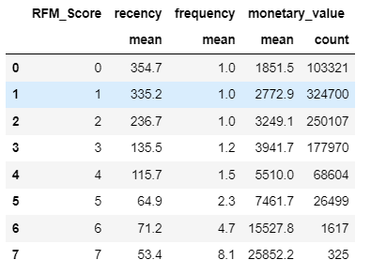
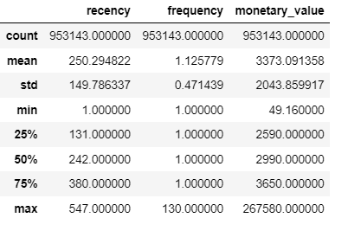
统计数据的中的recency，frequency和monetary_value
1
左图是统计经除异常值之后数据，对recency，frequency和monetary_value简单分析。其中值也是指定一些规则的主要依据。
右图是根据recency，frequency和monetary_value三个指标经过一些规则进行对店铺用户进行分类后对于各个指标的分析。可以看出recency是不断降低的，frequency和monetary_value是不断增加的，也就是某一个用户购买频率越高，花费金额越高，最近购买时间越近那么这个用户的重要程度越高，这是符合经验的。

Slide 5
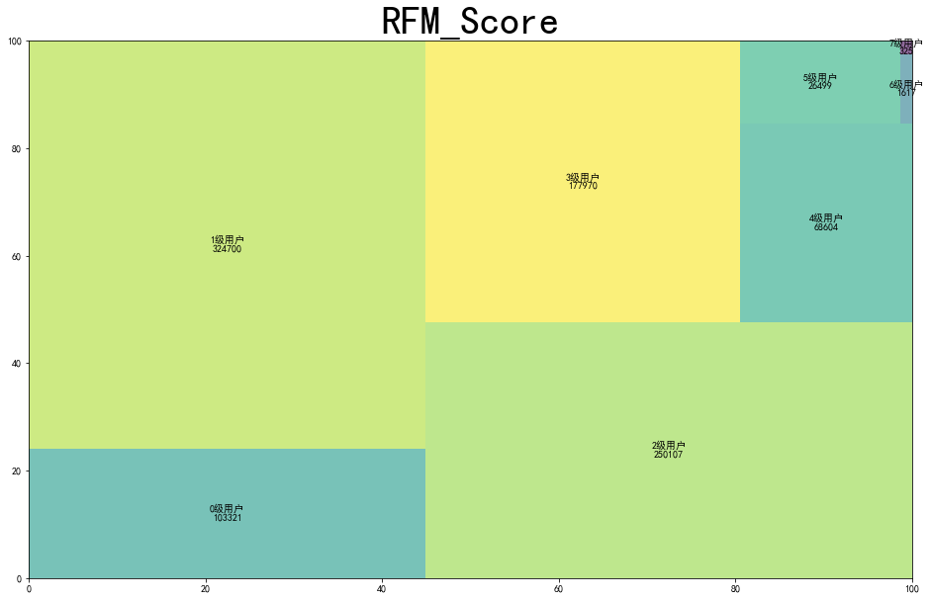
对不同用户进行可视化
1
左图对各个用户人数进行了可视化，用户等级越高用户越重要，可以看出越忠诚度的客户数量越少，后面可以对不同的用户使用不同的销售策略

Slide 6
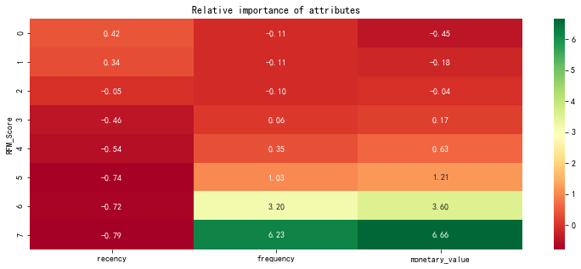
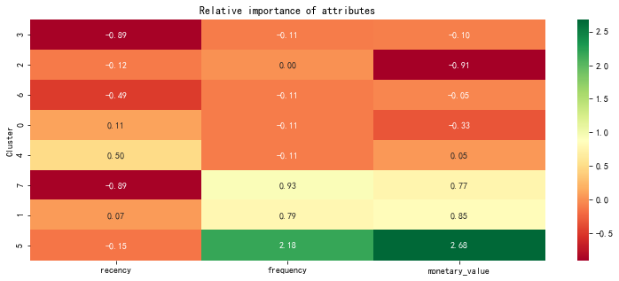
recency，frequency和monetary_value对标签的重要性
1
左图是根据规则对戴森店铺用户进行分类后与分类指标的相关程度分析及可视化。
右图是基于聚类的方法对戴森店铺用户进行分类后于分类直白哦的相关程度分析及可视化。
可以看出两者对均对于frequency和monetary_value比较‘依赖’。右图是对三个指标求和之后进行排序后的可视化，如果只是根据特征重要程度对聚类后的标签进行纠正的话，可以认为“5”就是对应左图中的“7”。

Slide 7
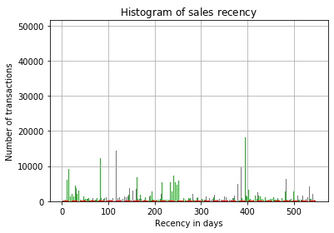
Recency指标的分析
1
上图是基于戴森店铺数据对于Recency（某一用户最近购买日期距“今”的天数。），我们可以看出天数的分布是没有规律的，猜测是因为一些促销日出现的客户比较多，也就是说这是跟时间相关的，而其它两个特征是根据整个购买历史指定的。

Slide 8
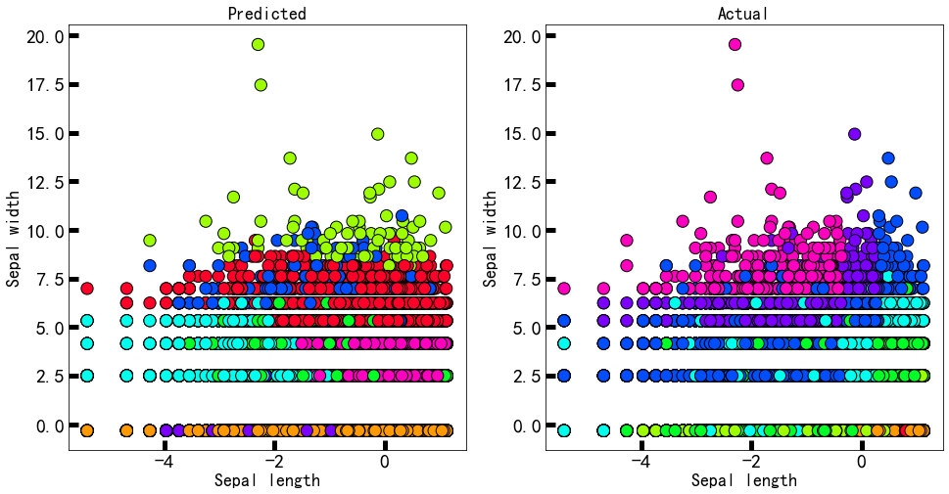
利用规则标签和聚类标签结果的可视化
1

Slide 9
Thank You
深圳 | 杭州 | 上海 | 北京 | 西安 | 成都
400-600-5173

